Slide 1
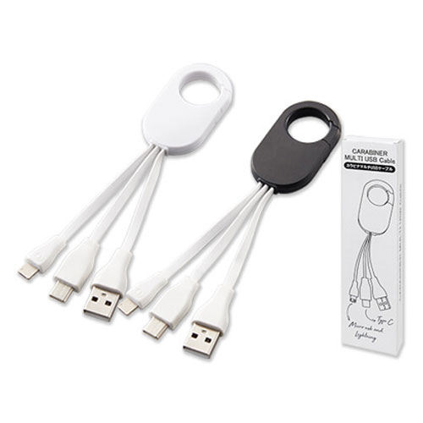
【提案書】
カラビナマルチUSBケーブル
特徴
3種類の端末に対応できる多機能なUSBケーブル。カラビナ式だからバッグなどに吊り下げて携帯しやすい仕様です。また、充電だけでなく写真などのデータ転送も可能です
納期
納期スペース
仕様
素 材 ： カラビナ：ABS、ケーブル：PVC
サイズ ： 本体部分：W30×D7×H53mm、ケーブル長さ：約86mm
重 量 ： 約24g
包 装 ： 化粧箱：W39×D17×H140mm
お見積
お見積りスペース

